Slide 1

www.edb.gov.hk/arts
教育局 课程发展处 艺术教育组
视觉艺术科学与教材料
高小适用
爱护动物 —
你动我静，看到鸟!
2026年1月更新

Slide 2

www.edb.gov.hk/arts
教育局 课程发展处 艺术教育组
爱护动物 — 你动我静，看到鸟!
是次教学让学生欣赏花鸟画和自然界的雀鸟，通过绘画雀鸟的姿态，培养人鸟和谐、与自然共存的生活态度。

Slide 3
爱护动物 — 你动我静，看到鸟!
www.edb.gov.hk/arts
教育局 课程发展处 艺术教育组
学习重点：
视觉艺术知识
理解和应用以笔墨绘描的不同点、线（粗细、干湿、轻重、钝锐、连断）所表现的质感和立体感
分析三角构图产生均衡和协调的视觉效果
视觉艺术评赏
欣赏和比较宋代《鹡鸰荷叶图》、《疏荷沙鸟图》和崔白的《寒雀图》卷，分析其点线的运用、用色和构图，并诠释作品的信息和寓意
视觉艺术创作
描绘静静地观鸟时所看到雀鸟的各种姿态，刻画其中一瞥，并表现雀鸟的神态
运用勾勒和晕染的技巧，以水墨和国画颜料绘画

Slide 4

www.edb.gov.hk/arts
教育局 课程发展处 艺术教育组
学习活动（一）
以一、两首与雀鸟有关的诗词引发学生联想，谈谈诗词所表达的情怀和中心思想，然后着学生把诗词中所描写的雀鸟及其情景简单画出来。
诗词例子
《燕诗》白居易
梁上有双燕，翩翩雄与雌。
衔泥两椽间，一巢生四儿。
四儿日夜长，索食声孜孜。
青虫不易捕，黄口无饱期。
嘴爪虽欲敝，心力不知疲。
须臾十来往，犹恐巢中饥。
辛勤三十日，母瘦雏渐肥。
喃喃教言语，一一刷毛衣。
.
《孤雁》杜甫
孤雁不饮啄，飞鸣声念群。
谁怜一片影，相失万重云？
望尽似犹见，哀多如更闻。
野鸦无意绪，鸣噪自纷纷。

Slide 5

www.edb.gov.hk/arts
教育局 课程发展处 艺术教育组
学习活动（二）- 评赏花鸟画
评赏宋代《鹡鸰荷叶图》、《疏荷沙鸟图》和崔白的《寒雀图》卷，描述画中所见，分析其点线的运用、用色和构图，并尝试讨论作品的信息和寓意。
评赏作品
提问：
画中谁是主角? 试描述和比较它（们）的外观和姿态。
画中各题材（例如：鸟儿、枯荷、果实、树木枝干）的质感如何？ 这些质感用了哪些不同的点和线产生？ 是否也产生立体感？
整幅画给你甚么感觉？为甚么？
（引导学生观察画中各物件的位置） 花、鸟、枝叶、昆虫等分别位于画面哪些地方？ （解释「经营位置」：牠／它们形成三角形，表现平稳的感觉；布局亦讲求呼应）
设色对作品信息的表达和气氛的营造有没有帮助？为甚么？
试猜想作品要表达甚么信息。为甚么文人分别画了鹡鸰和麻雀？有何寓意？
作品一： 《鹡鸰荷叶图》页，宋，佚名
作品二： 《疏荷沙鸟图》页，宋，佚名
作品三： 《寒雀图》卷，北宋，崔白

Slide 6
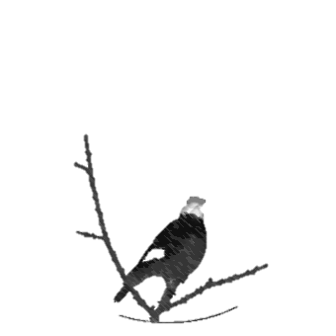
[只供教师参考]
www.edb.gov.hk/arts
教育局 课程发展处 艺术教育组
小知识：花鸟画
花鸟画是中国画重要的一种，以描绘动植物为主体，常以自然界的花鸟草木入画，作品多传递出一种蓬勃的生命能量和精神，并表达文人对生命的创造与繁衍的歌颂和崇拜。
花鸟画是一个广泛的概念，除花卉、禽鸟，还包括了畜兽、虫鱼、蔬果、树林等不同的题材，其作品集写生、抒情、寓意于一身。 大体而言，中国花鸟主要以线条为造型手段，以色彩为装饰方法，通过位置的经营布局构成画面的形式美和意境美，其表现还讲究平衡、协调和过渡。

Slide 7

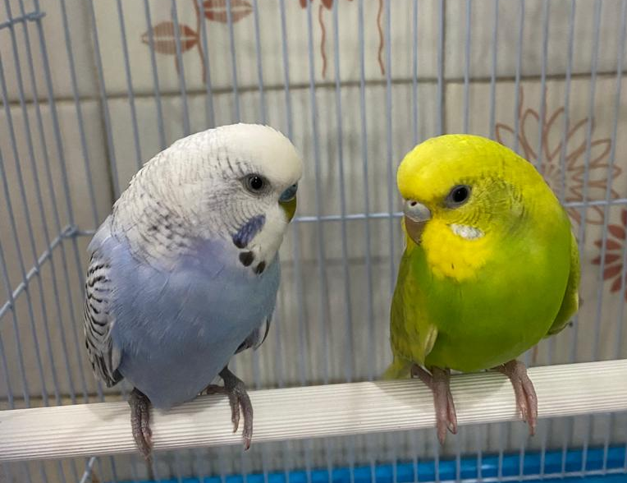
www.edb.gov.hk/arts
教育局 课程发展处 艺术教育组
学习活动（三）
在课余时间，观察并运用數码器材（例如手机）拍摄一些雀鸟的照片。
提示学生：一般来说，大多数鸟类最活跃的时候是在日出后的最初几个小时，以及在傍晚或日落前的几个小时。拍摄的时候，切勿用闪光灯，并与雀鸟保持一定距离，令它们不会感到被滋扰，建议使用自动对焦和连拍功能，以捕捉它们一瞬间的动作。

Slide 8

www.edb.gov.hk/arts
教育局 课程发展处 艺术教育组
学习活动（四）- 媒介探索
仔细观察和分享照片中雀鸟不同部位的羽毛形状及其迭列的关系，以熟悉鸟类羽毛的组织与秩序。
以毛笔和水墨试画照片中的雀鸟。
教师示范画鸟的顺序和禽鸟的基本画法。
设色试验：在水墨的基础上上色。（提示：水墨画以水墨为主，颜色为辅，过分用色反而会失去水墨画的特色）

Slide 9

www.edb.gov.hk/arts
教育局 课程发展处 艺术教育组
学习活动（五）- 创作
构思个人创作，包括选材、题材的宾主关系、构图和用色等。
思考画中主角是甚么雀鸟，它（们）在哪儿，在做甚么，有没有特定的情感和信息想通过绘画表达出来。
运用勾勒和晕染的技巧，以水墨和国画颜料描绘观鸟时所看到的雀鸟的各种姿态，刻画其中一瞥，并表现雀鸟的神态。

Slide 10
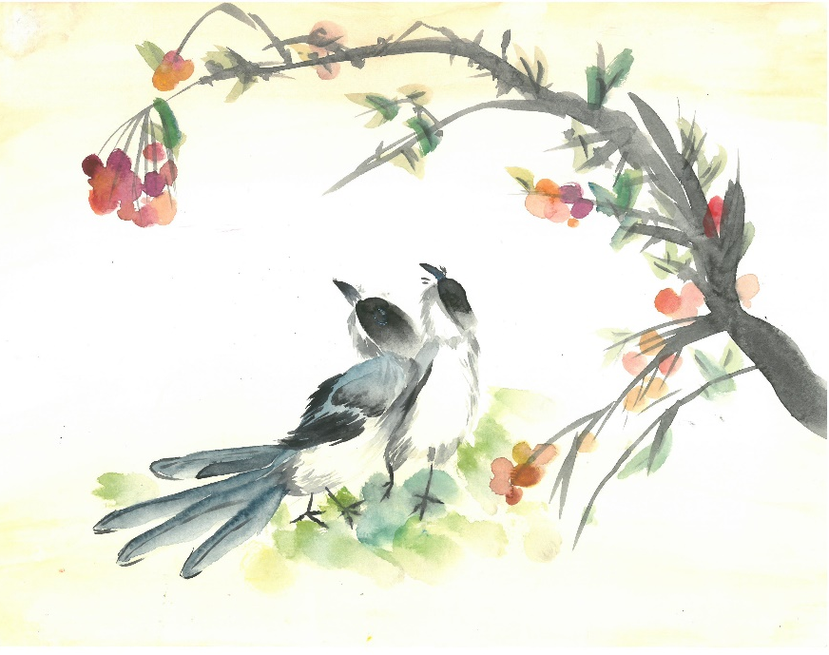
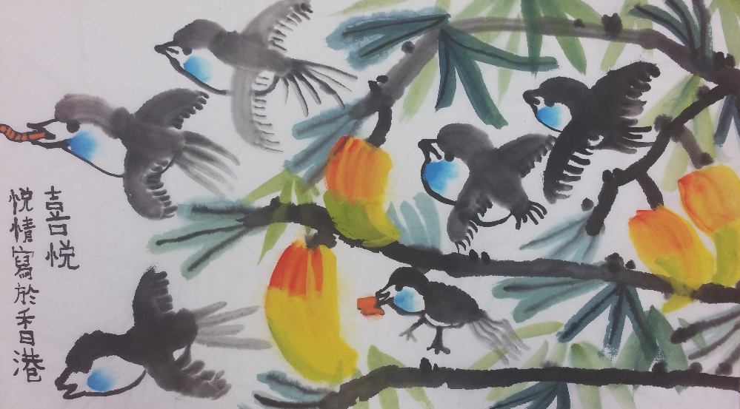
www.edb.gov.hk/arts
教育局 课程发展处 艺术教育组
[只供教师参考]
学生完成作品例子

Slide 11
延伸学习
www.edb.gov.hk/arts
教育局 课程发展处 艺术教育组
多阅读与雀鸟有关的书籍，增加对雀鸟的认识，培养他们爱护动物的态度。
尝试以诗书画结合的艺术形式创作，表达对保护动物的感受。

